Slide 1

TEKNİK BİLİMLER MESLEK YÜKSEKOKULU
2025 Yılı Faaliyetleri Brifing Toplantısı
17.04.2026

Slide 2

Misyon
İş gücü piyasasının ihtiyaç duyduğu nitelikli insan kaynağını karşılamak ve bölgesindeki kuruluş ve işletmelerle işbirliğini sağlayarak hizmet vermektir.

Slide 3
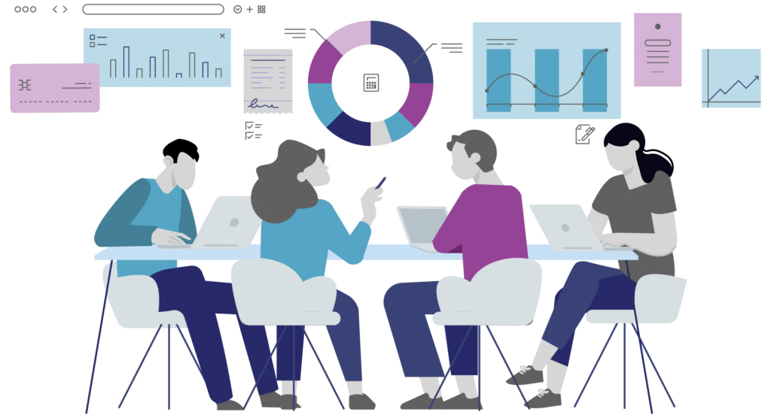
Vizyon
Mesleki Yeterlilik Kurumunun belirlediği standartlarda nitelikli eleman yetiştirmek.

Slide 4
Stratejik Amaç ve Hedefler
Amaç 1 | Rekabetçi, yenilikçi ve nitelikli eğitim hizmeti sunmak
Hedef 1.1 | Öğrenci sayısını arttırmak
PG 1.1.1 | Tercih-tanıtım amaçlı faaliyet sayısı
Hedef 1.2 | Öğretimde hizmetlerin kalitesini arttırmak
PG 1.2.1 | Öğrenci başına düşen eğitim alanı miktarı
PG 1.2.2 | Eğiticilerin eğitimine yönelik faaliyet sayısı
Amaç 2 | Araştırma ve geliştirme faaliyetleri ile paydaşların beklentilerini karşılayan bir yüksekokul olmak
Hedef 2.1 | Bilim, teknoloji, Ar-Ge, yenilik ve tasarım alanlarında etkin politika ve stratejiler geliştirmek
PG 2.1.1 | Ar- Ge komisyonu toplantı sayısı
PG 2.1.2 | Ar-Ge süreçlerini kurumsallaştırmak amacıyla yapılan düzenleme/revizyon sayısı
Hedef 2.2 | Bilim ve teknoloji alanında proje ve patent ortaya koymak
PG 2.2.1 | Bap birimi tarafından desteklenen proje sayısı
Hedef 2.3 | Ulusal ve uluslararası alanda yayın yapan bir birim olmak
PG 2.3.1 | Ulusal ve uluslararası alanda yapılan yayın sayısı (Makale, Kitap, Bildiri, Atıf vs.)
Amaç 3 | Kurumsal kapasiteyi geliştirerek etkinlik ve verimliliği artırmak.
Hedef 3.1 | Yükseköğretim ekosistemi içerisindeki değişimleri, küresel eğilimleri, ulusal hedefleri ve paydaş beklentilerini dikkate alarak tüm bölümlerimizin kurumsal kapasitesini geliştirmek
PG 3.1.1 | Öğrenci memnuniyet oranı.
PG 3.1.2 | Akademik personel memnuniyet oranı
PG 3.1.3 | İdari personel memnuniyet oranı.
Amaç 4 | Eğitim-öğretim ve ar-ge alanları başta olmak üzere, yürüttüğü tüm faaliyetlerle bölgenin ve ülkenin ekonomik, sosyal ve kültürel gelişimine katkı sağlamak.
Hedef 4.1 | Üniversitemiz tarafından paydaşlarına sunulan ürün ve hizmetlerin nicelik ve niteliğinin artırılması.
PG 4.1.1 | Akademik personel tarafından dış paydaşları destekleyen faaliyet sayısı
PG 4.1.2 | Dış paydaşlarla koordinasyonu geliştirmeye yönelik yapılan faaliyet sayısı
Birimimiz tarafından yapılan çalışmalar sonucunda 4 amaç, 7 hedef ve 12 performans göstergesi belirlenmiştir.
Meslek Yüksekokulumuz 2023-2027 Stratejik Plan döneminde Stratejik Plan Hazırlama Komisyonu vasıtasıyla takibini sürdürmektedir.
Meslek Yüksekokulumuz bunu bir zorunluluktan öte tamamen kendi gelişimini sağlamak, kurumsallaşma ve de markalaşama adına önemli bir görev olarak görmektedir.

Slide 5
Teknik Bilimler Meslek Yüksekokulu Stratejik Amaç Ve Hedefler
Memnuniyet Anketi Sonuçları:
Öğrenci Memnuniyeti Anketi: |2023-2024| |2024-2025| |2025-2026| Akademik Personel Memnuniyeti Anketi: |2023-2024| |2024-2025| |2025-2026| İdari Personel Memnuniyeti Anketi: |2023-2024| |2024-2025| |2025-2026| Mezun Öğrenci Memnuniyeti Anketi: |2023-2024| |2024-2025| |2025-2026| Etkinliklere İlişkin Katılımcı Memnuniyeti Anketi: |2023-2024| |2024-2025| |2025-2026|
Toplantı Tutanakları
İç Tetkik Raporları |2023-2024| |2024-2025| Kalite Toplantıları |2022-2023| |2023-2024| |2024-2025| |Eylül| |Ekim| |Kasım| |Aralık| |Ocak| |Şubat| |Mart| |Nisan| |Mayıs| Danışmanlık Toplantıları |2023-2024| |2024-2025| |2025-2026| Yönetim Değerlendirme Toplantıları |2023-2024| |2024-2025| Bölüm Başkanları Toplantıları |2023-2024| |2024-2025| |2025-2026| Bölüm Kurulu Toplantıları |2023-2024| |2025-2026| Ar-Ge Toplantıları |2023-2024| |2024-2025| |2025-2026| Akademik Personel Toplantıları |2023-2024| |2024-2025 Güz| |2024-2025 Bahar| |2025-2026 Güz| İdari Personel Toplantıları |2025-2026 Güz| |2025-2026 Bahar|

Slide 6
İyileştirici ve Düzenleyici Faaliyetler
Meslek Yüksekokulumuz 2023-2027 yılı stratejik amaç ve hedefleri doğrultusunda yapılan iyileştirici/düzenleyici faaliyetler aşağıda sıralanmıştır.
Meslek Yüksekokulumuz Meslek Yüksekokulumuz 2023-2027 Yılı Stratejik Amaç ve Hedefleri İçin Tıklayınız
İyileştirici/Düzenleyici Faaliyetler:
İç Tetkik Raporlarına İlişkin:
|2023-2024| |2024-2025| |2025-2026|
Danışmanlık Toplantı Tutanaklarına İlişkin:
|2023-2024| |2024-2025| |2025-2026|
Öğrenci ve Personel Anketi Sonuçlarına İlişkin:
|2023-2024| |2024-2025| |2025-2026|
Dış Paydaş Toplantı Tutanaklarına İlişkin:
|2023-2024| |2024-2025| |2025-2026|
Performans Göstergelerine İlişkin:
|2023-2024| |2024-2025| |2025-2026|
2023-2027 Yılı Birim Performans Göstergeleri İçin Tıklayınız

Slide 7
Birim Yönetimi
Doç. Dr. Mithat ELÇİÇEK
Müdür
Dr. Öğr. Üyesi Gülistan OKUTAN
Müdür Yardımcısı
Öğr. Gör. Hüsamettin NAS
Müdür Yardımcısı
Tuncer KAÇHAN
Yüksekokul Sekreteri

Slide 8
Akademik ve İdari Personel

Slide 9
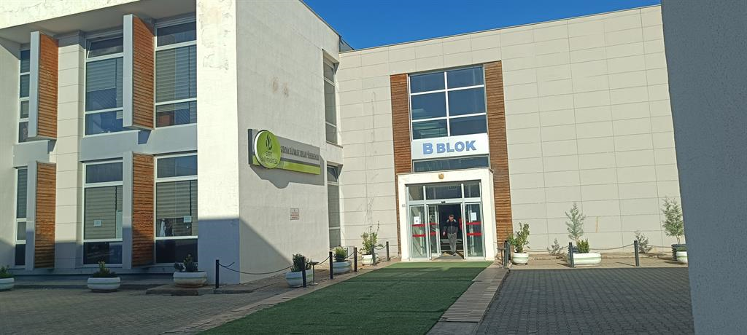
Bölümlerimiz
Bilgisayar Teknolojileri Bölümü
Elektrik ve Enerji Bölümü
Gıda İşleme Bölümü
İnşaat Bölümü
Kimya ve Kimyasal İşleme Teknolojileri Bölümü
Makine ve Metal Teknolojileri Bölümü
Motorlu Araçlar ve Ulaştırma Teknolojileri Bölümü
Mülkiyet Koruma ve Güvenlik Bölümü
Meslek Yüksekokulumuzda 8 bölüm ve bu bölümlerin altında 8 adet program bulunmaktadır.

Slide 10
Bölümlerin Doluluk Oranı (Yıllara Göre Değişim)

Slide 11
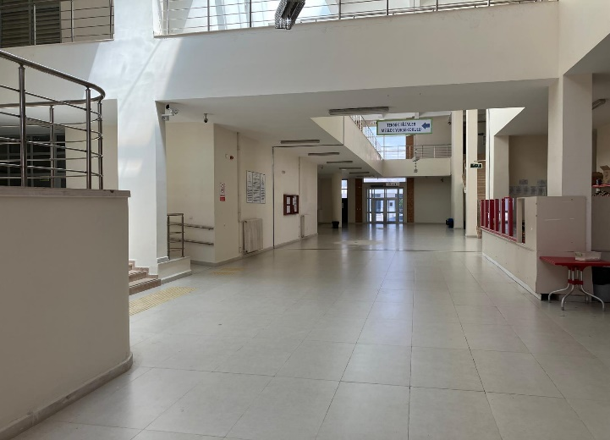
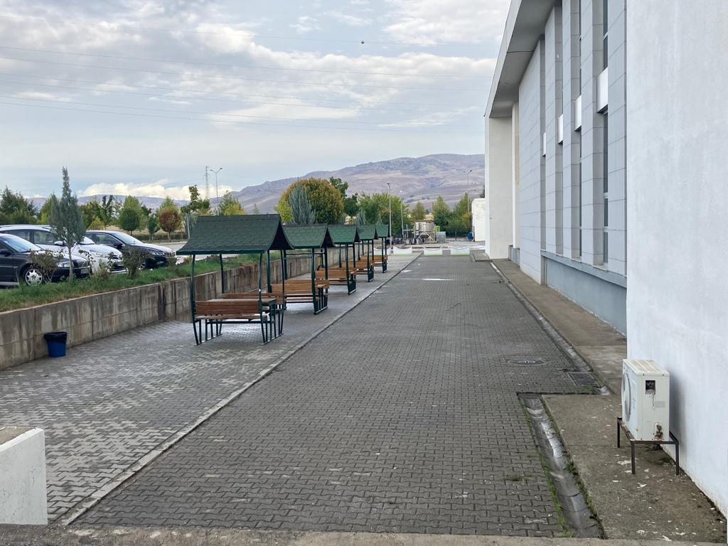
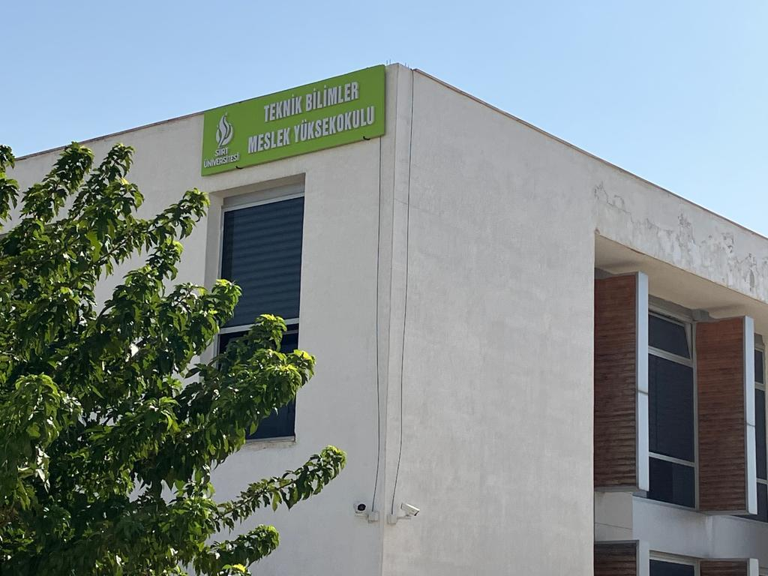

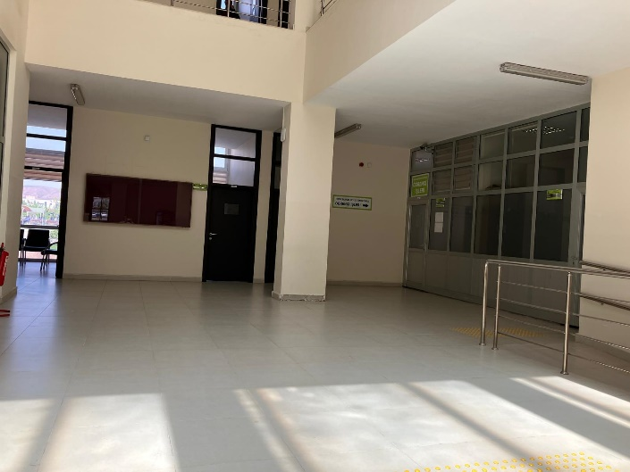
Fiziki Yapı (Binamız)
Teknik Bilimler Meslek Yüksekokulu
Mühendislik Fakültesi B Blok.

Slide 12
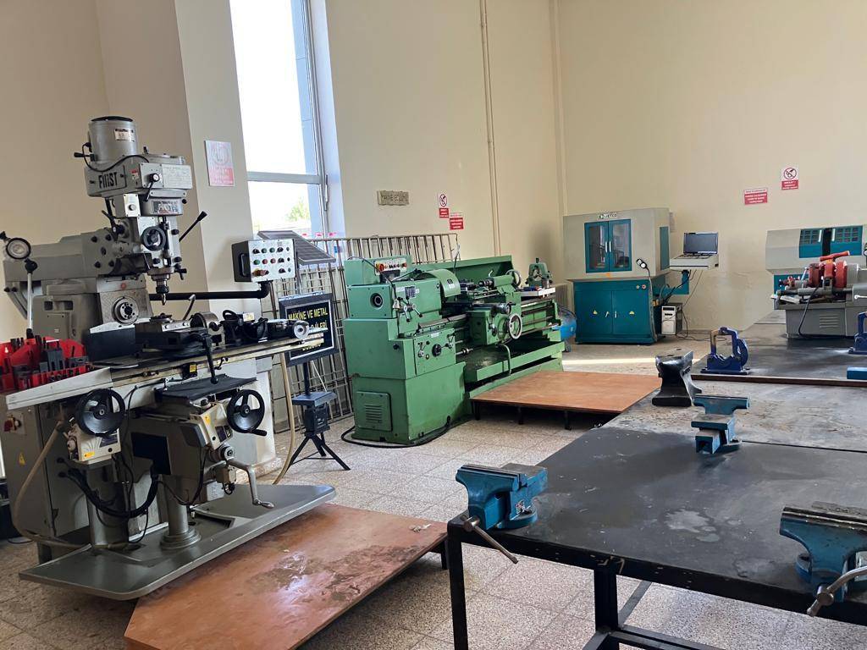
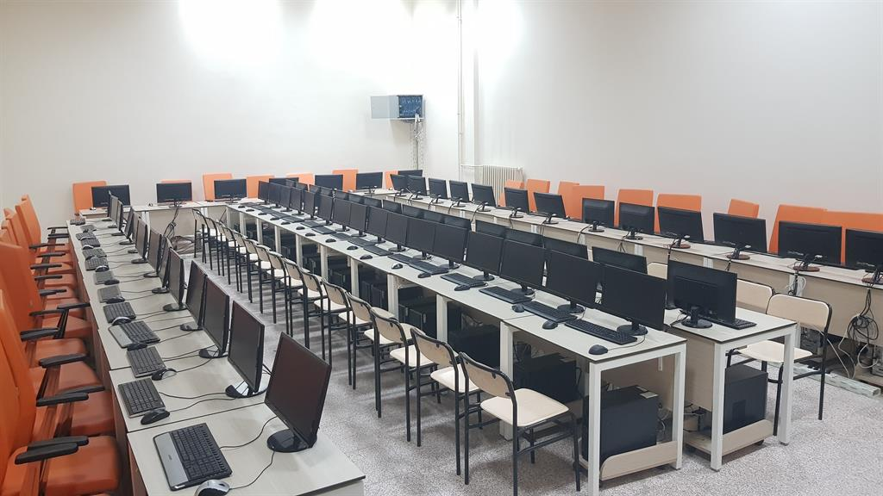
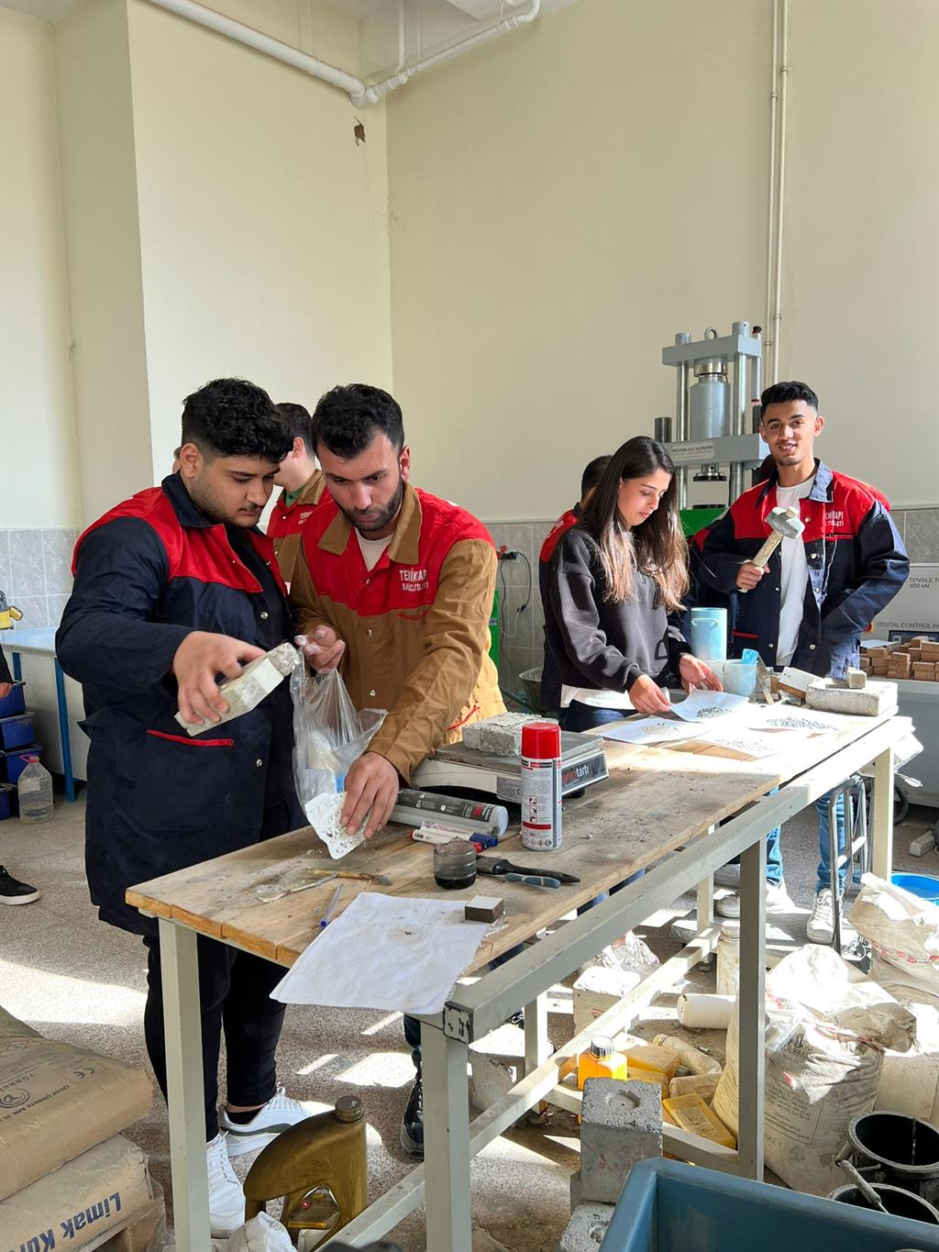
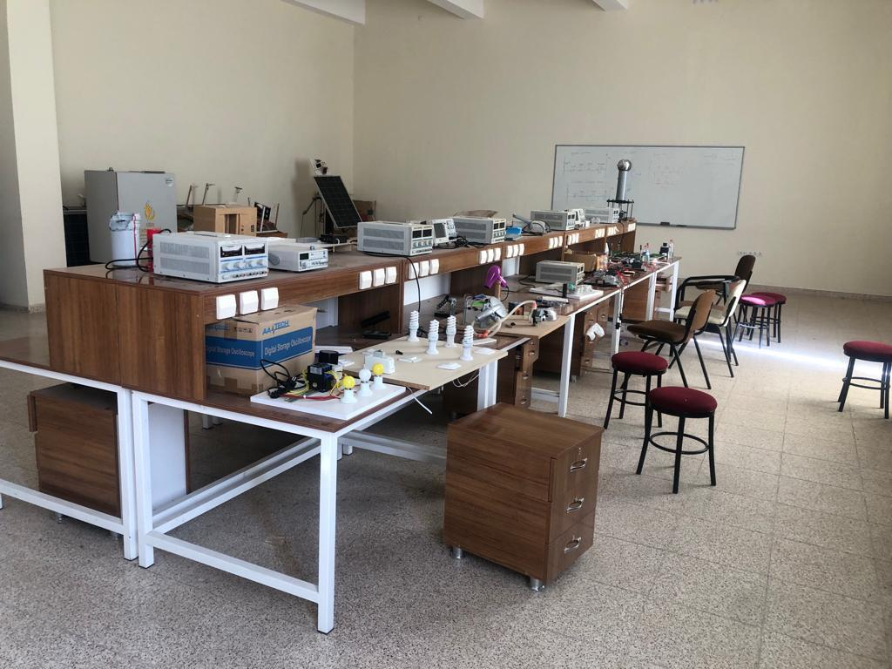
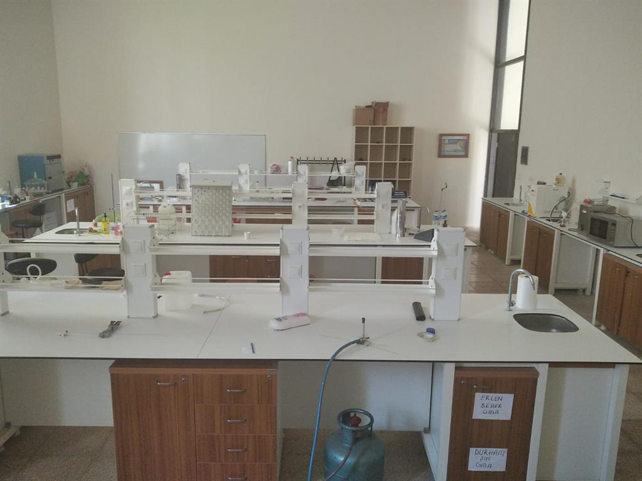
Fiziki Yapı (Derslik, Atölye, Laboratuvar)
Müşterek binamızdaki toplam 7 derslik, 3 atölye ve 2 adet laboratuvarıyla tüm programlarımızda çağın gereklerine uygun olarak öğrencilerimizi en iyi şekilde ulusal ve uluslararası iş gücü piyasasına hazırlamaktayız.

Slide 13
Kurum İçi Yükselmeler
Dr. Öğr. Üyesi Eyyüp AKCAN
Raylı Sistemler Elektrik ve Elektronik Programı
Dr. Öğr. Üyesi Mehmet Şah GÜLTEKİN
Makine ve Metal Teknolojileri Bölümü
Makine Programı
Dr. Öğr. Üyesi İlker ARI
Motorlu Araçlar ve Ulaştırma Teknolojileri Bölümü
Raylı Sistemler Elektrik ve Elektronik Programı
Dr. Öğr. Üyesi Gülistan OKUTAN Gıda İşleme Bölümü
Gıda Teknolojisi Programı
Dr. Öğr. Üyesi Ersin AYHAN
İnşaat Teknolojisi Bölümü
İnşaat Bölümü

Slide 14
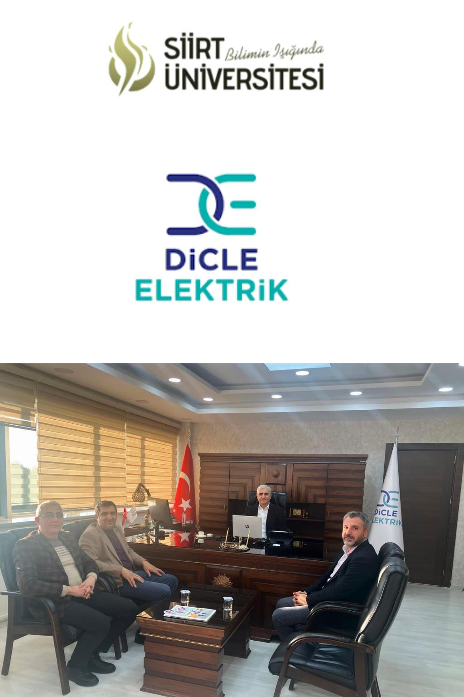
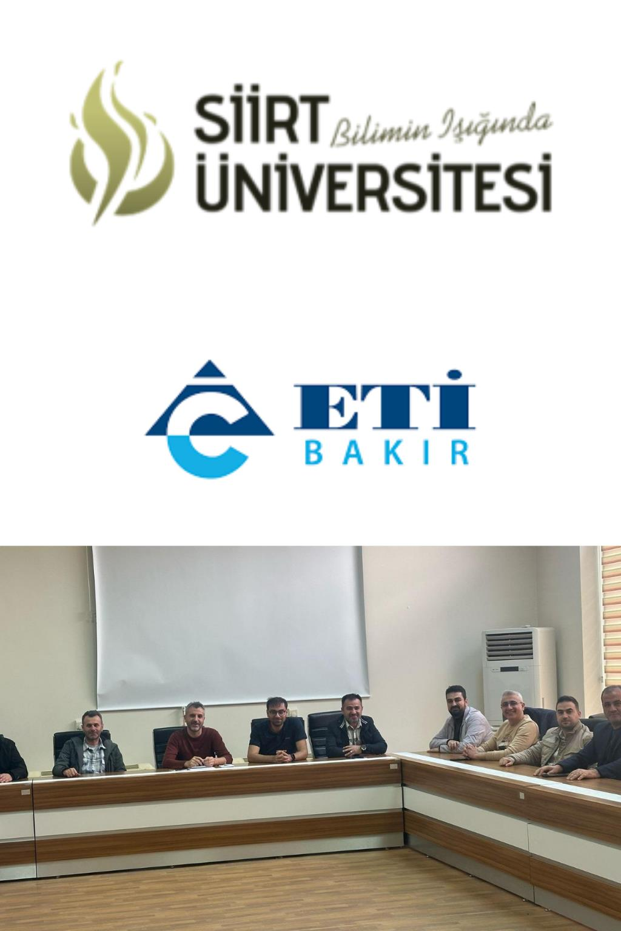
İşbirliklerimiz

Slide 15

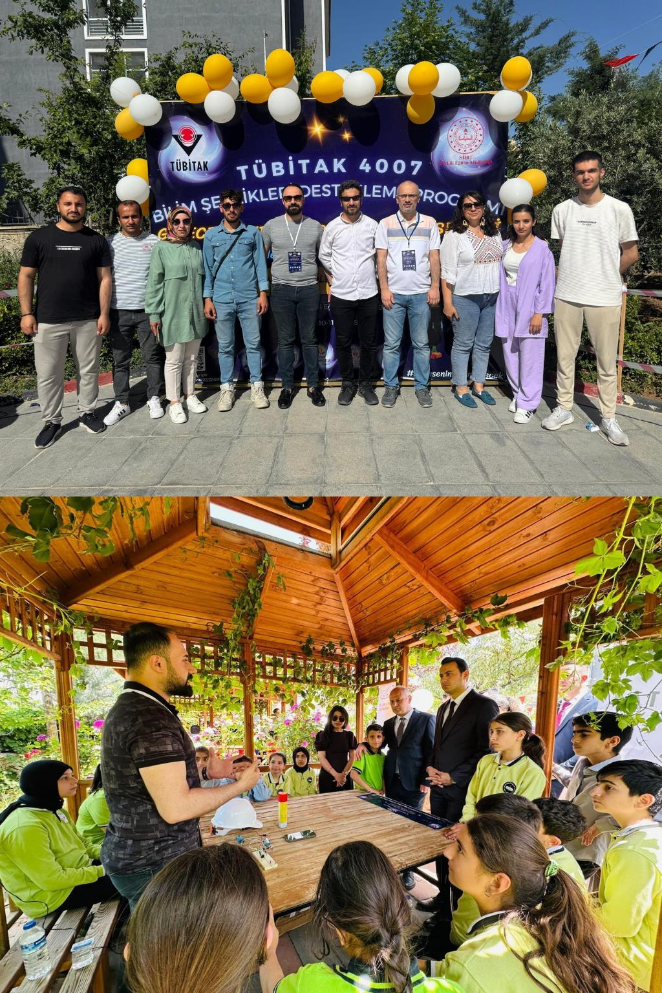
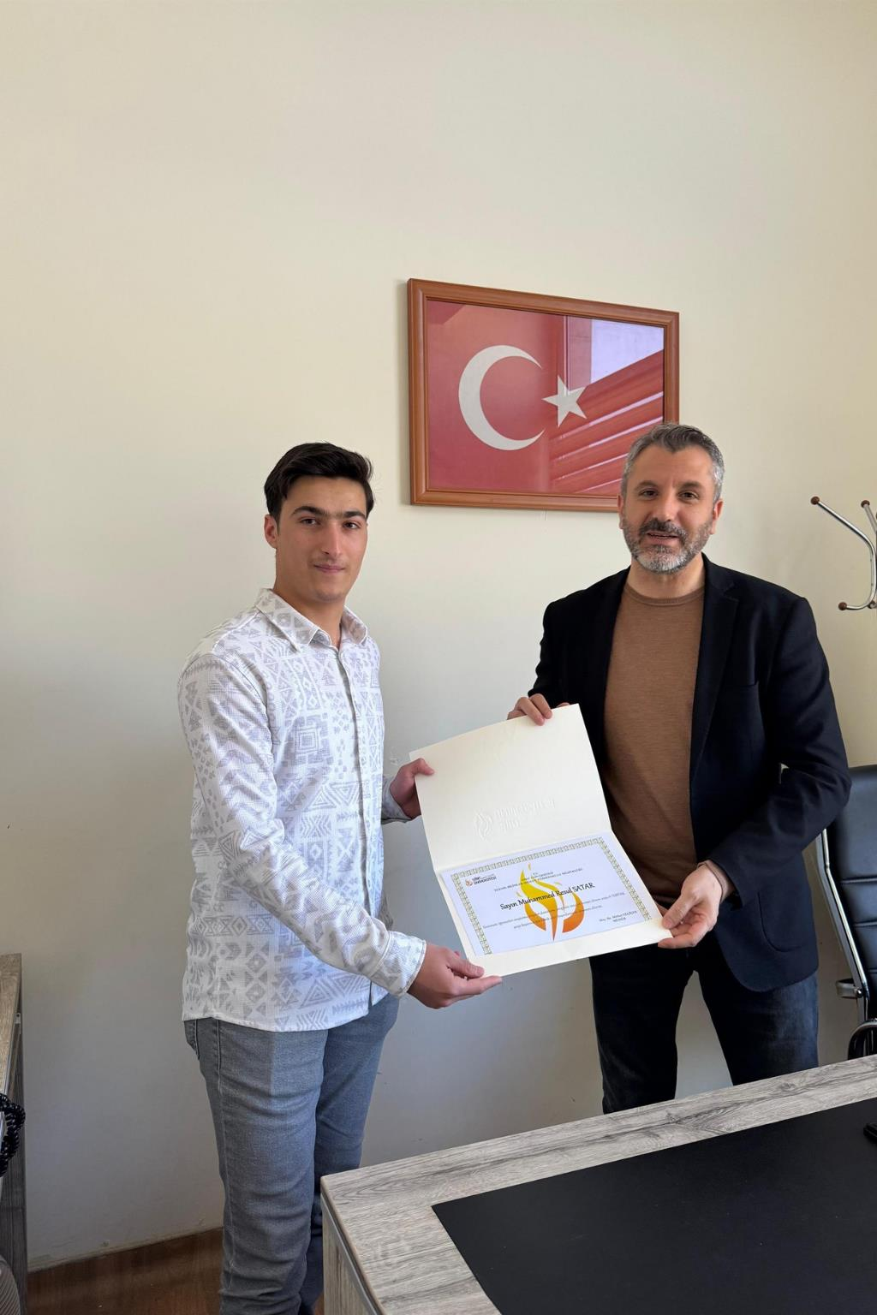
Önemli Başarılarımız
Teknik Bilimler ve Yenilik Dergisi (TBYD
TÜBİTAK 4007 Bilim Şenlikleri Destekleme Programı
TÜBİTAK 2209-A - Üniversite Öğrencileri Araştırma Projeleri Destekleme Programı

Slide 16
Bilimsel Faaliyetlerimiz

Slide 17
Yayınlar ve Bilimsel Faaliyetler

Slide 18
Yayınlar ve Bilimsel Faaliyetler

Slide 19
Yayınlar ve Bilimsel Faaliyetler

Slide 20
2025 Yılında Desteklenen Projeler (İç Kaynaklı / Dış Kaynaklı)
Proje adı | Destekleyen kurum adı | Proje Türü (Bap, TÜBİTAK vd) | Yürütücü | Araştırıcı | Başvuru ve bitiş tarihi | Bütçe
Ateş Dikeni (Pyracantha coccinea) İçeren Kitosan Bazlı Yenilebilir Filmlerin Geliştirilmesi ve Karakterizasyonu | Siirt Üniversitesi | BAP | Dr. Öğr. Üyesi Gülistan OKUTAN | Doç. Dr. Ebru AKKEMİK Dr. Öğr. Üyesi Şule Azime YENİÇERİ Dr. Öğr. Üyesi Yasemin CAMADAN Öğr. Gör. Merve BALABAN | 17.11.2025-16.05.2027 | 50.000 TL
Betonun Yapısal Özelliklerine Agrega Cinsi ve Lif Katkısının Bileşik Etkisi: Geri Dönüşümlü Malzeme Temelli Bir Yaklaşım | Siirt Üniversitesi | BAP | Dr. Öğr. Üyesi Ersin AYHAN |  | 17.11.2025-16.11.2026 | 50.000 TL

Slide 21
Yıllara Göre Yapılan ve Planlanan Etkinlik Sayıları
YIL | 2023 | 2024 | 2025 | 2026 | 2027 | 2028
Etkinlik Sayısı | 9 | 17 | 27 | 35 | 41 | 50

Slide 22
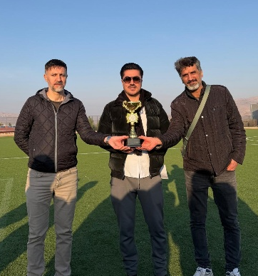
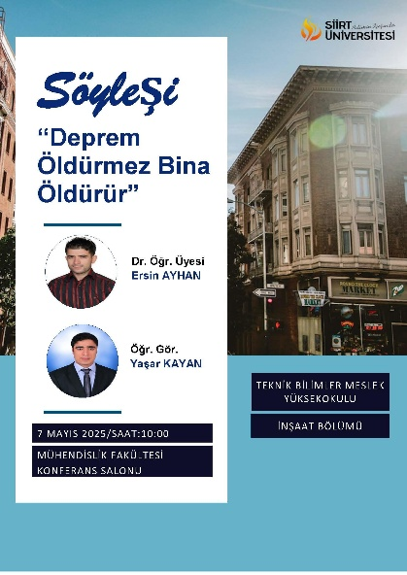
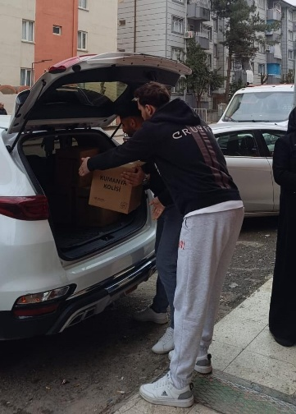

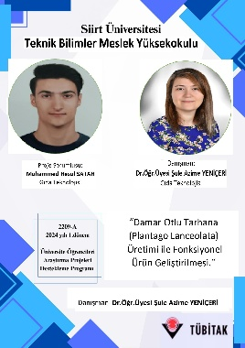
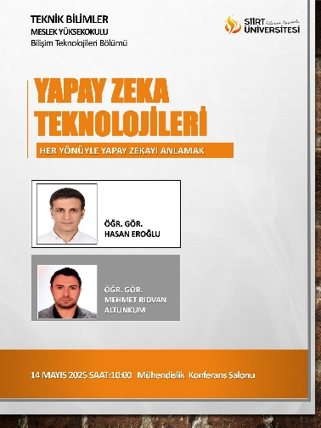
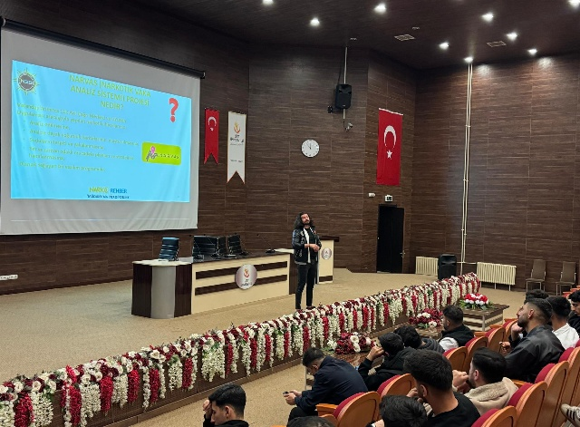
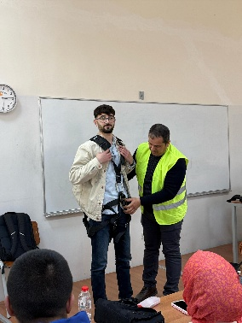
Yıl içerisinde Yapılan Etkinlikler (Sosyal)
Ramazan Ayında Dar Gelirli Ailelere Yardım Kolileri Dağıtımı Yapıldı.
Deprem Öldürmez Bina Öldürür" İsimli Söyleşi Etkinliği Gerçekleştirildi
Yapay Zeka Teknolojileri, Her Yönüyle Yapay Zekayı Anlamak" İsimli Söyleşi Etkinliği
Madde Bağımlılığı Konusu Üzerine Narko Gençlik Semineri Düzenlendi
Tüketiciler İçin Etiket Kontrolü ve Bilinçli Gıda Seçimi Söyleşisi Gerçekleştirildi
Meslek Yüksekokulumuzda Bölümler Arası Penaltı Turnuvası Gerçekleştirildi
Meslek Yüksekokulumuzun TÜBİTAK 2209-A Proje Başarısı
Enerji Sektöründe İş Sağlığı ve Güvenliği

Slide 23
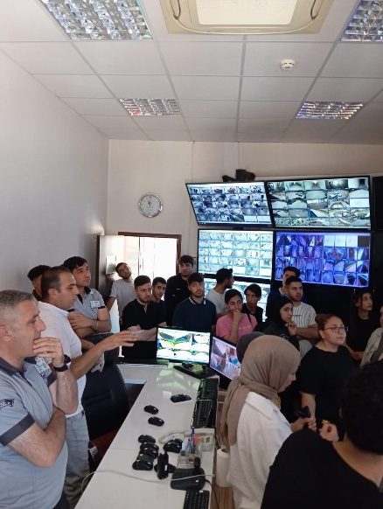
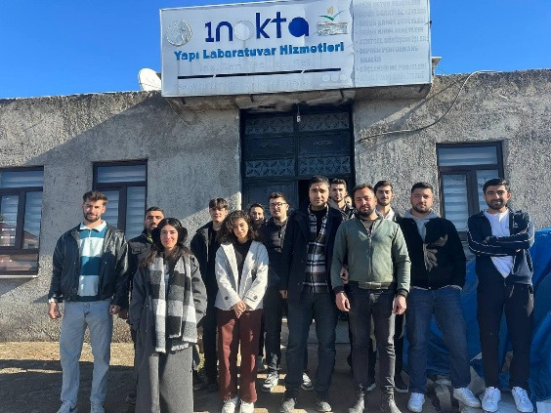
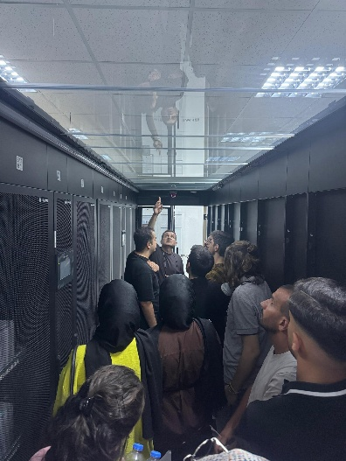
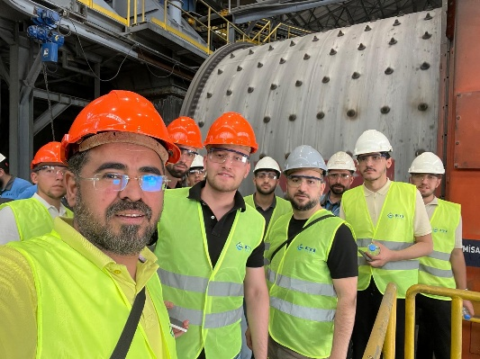
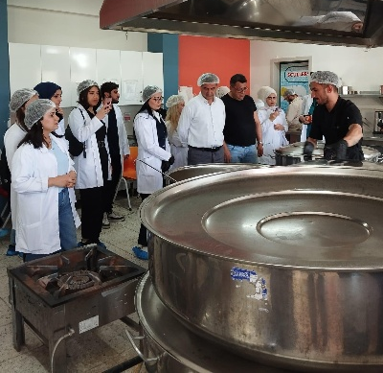
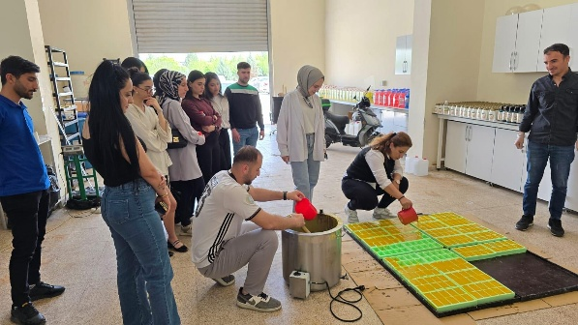
Yıl içerisinde Yapılan Etkinlikler (Teknik Gezi)
İnşaat Teknolojisi Bölümü 1 Nokta Yapı Laboratuvarı Teknik Gezisi
Mülkiyet Koruma Ve Güvenlik Bölümü Teknik Gezisi
Bilgisayar Teknolojileri Bölümü Bilgi İşlem Daire Başkanlığı Teknik Gezisi
Makine ve Metal Teknolojileri Bölümü Öğrenci ve Öğretim Elemanlarının Cengiz Holding Siirt Eti Bakır İşletmesi Teknik Gezisi
Gıda İşleme Bölümü Öğrencileri Abdülhamid Han MTAL ve Aydın Kuruyemişe Teknik Gezi Düzenledi
Kimya ve Kimyasal İşleme Teknolojileri Bölümünden Teknik Gezi Kamu-Üniversite-Sanayi İşbirliği Araştırma ve Uygulama Merkezine Ziyaret - Bıttım Sabunu Üretimi

Slide 24
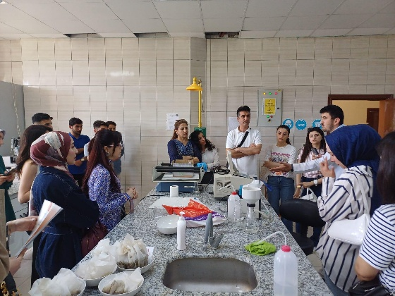
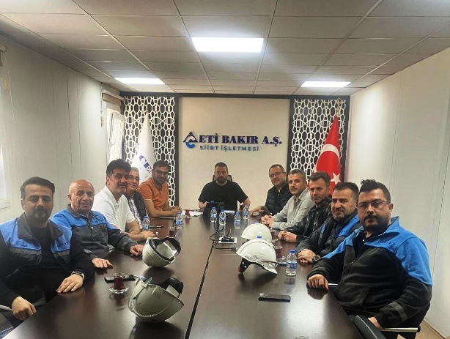
Yıl içerisinde Yapılan Etkinlikler (Dış Paydaş Ziyaretleri)
Kimya ve Kimyasal İşleme Teknolojileri Bölümü Teknik Gezi ve İç Paydaş Ziyareti
Eti Bakır Siirt İşletmesine Dış Paydaş Ziyareti Gerçekleştirildi

Slide 25
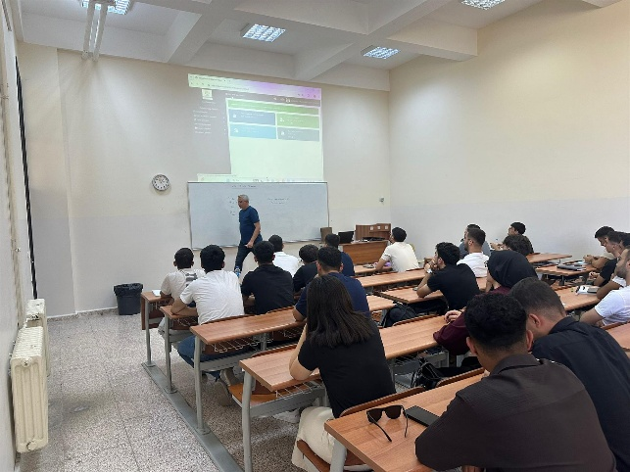
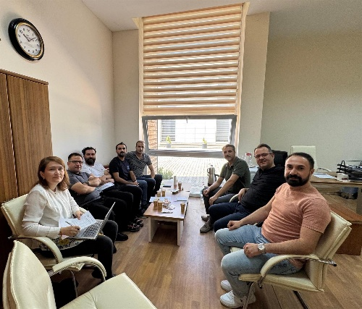
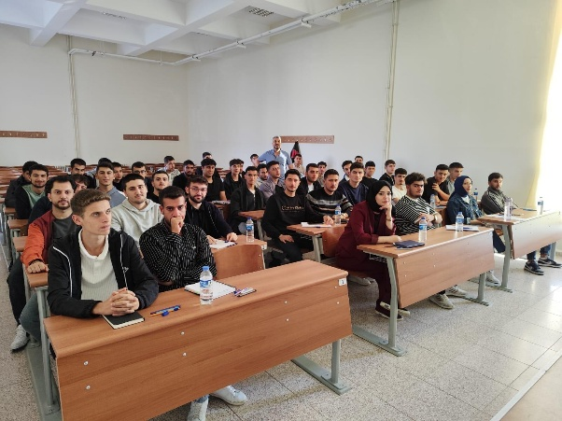
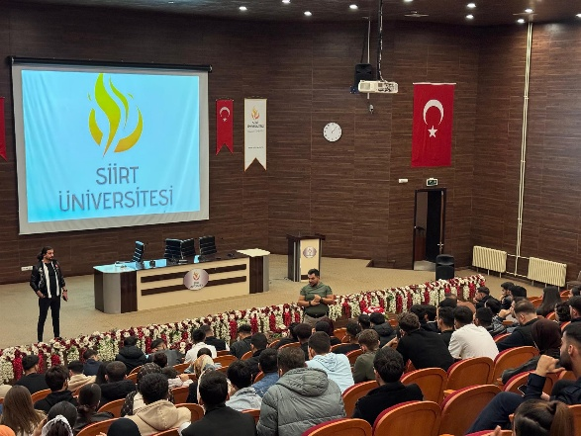

Yıl içerisinde Yapılan Etkinlikler (Bilgilendirme ve Önleme)
2025 - 2026 Eğitim Öğretim Yılı Oryantasyon Eğitimi
Madde Bağımlılığı Konusu Üzerine Narko Gençlik Semineri Düzenlendi
2025 - 2026 Yılı Güz Dönemi Bölüm Başkanları Toplantısı
2025-2026 Eğitim-Öğretim Yılı Açılış Dersi Gerçekleştirildi

Slide 26

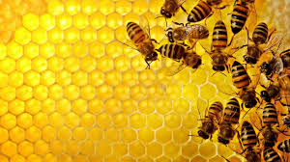
İleriye Dönük Hedefler
Yapa Zeka Operatörlüğü Bölümünün Açılması
Arıcılık Bölümünün Açılması

Slide 27
Bütçe ve Harcamalarımız (2025)
Harcama Kalemi | Toplam Ödenek | Harcanan | Kalan
3.2 | 60.858,00 TL | 60.858,00 TL | 0,00 TL
3.1 | 24.000,00 | 11.408,32 | 12.591,68
1.1 | 41.000,00 | 26.416,96 | 14.583,04

Slide 28
Talepler ve Öneriler
Mühendislik Fakültesi B Blok Binasının MYO’ya Tahsis Edilmesi
Mühendislik B Blok Binasına Çatı Yapılması
Ofis, Derslik, Koridor ve Dış Cephenin Boyatılması
Gıda ve Kimya Laboratuvarı İçin Analiz Cihazlarının Temini (UV , IR , AAS vb.)
Yeni Bilgisayar Laboratuvarının Kurulması (Kullanım Ömrünü Tamamlamış Laboratuvarın Lav Edilmesi)
İl Dışı Teknik Geziler İçin Otobüs Tahsis Sayısının Artırılması
Yeni Projeksiyon Cihazları ( 4 Adet)

Slide 29

TEHDİTLERİMİZ

